Slide 1
«Мы разные, но мы вместе»

Slide 2
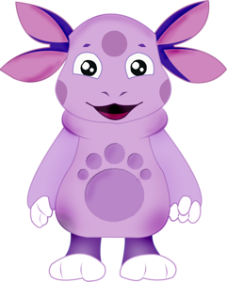

Slide 6
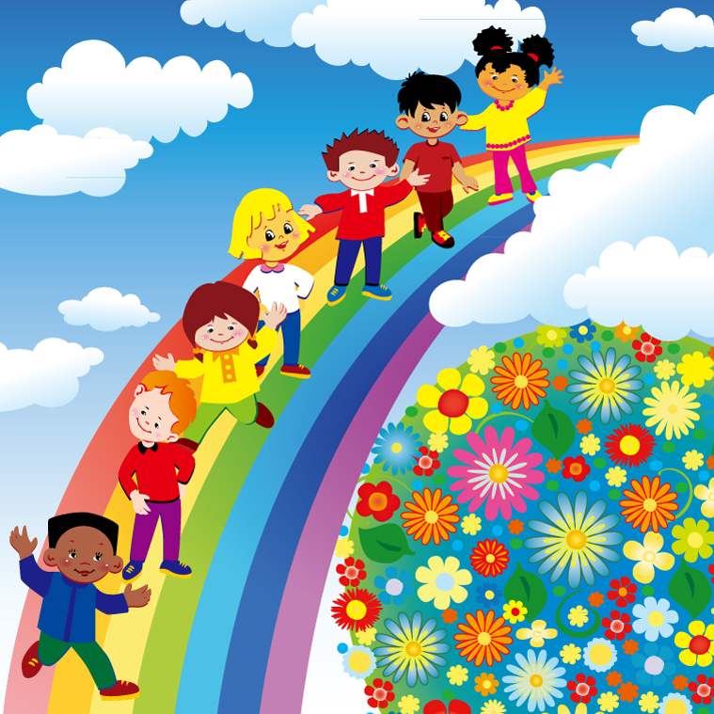

Slide 10
